Slide 1

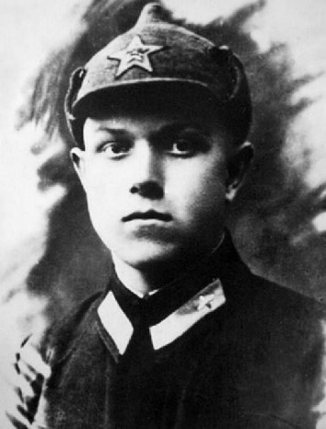
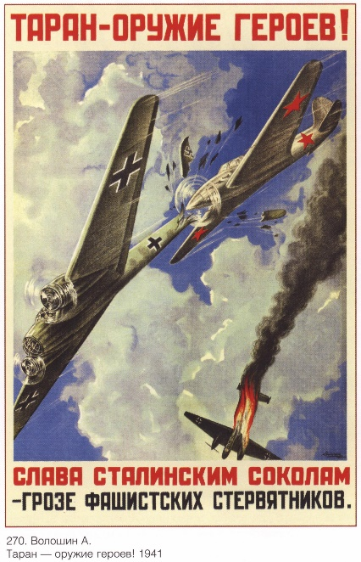
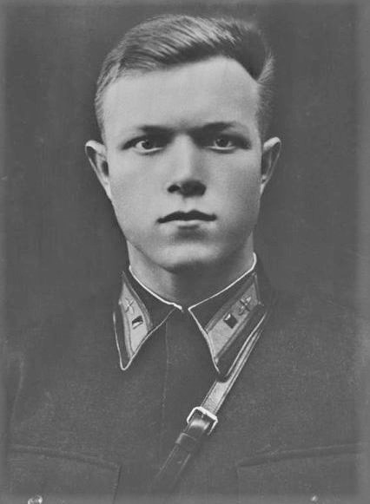


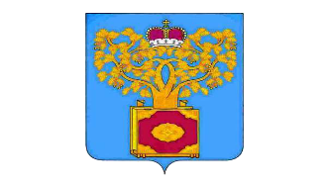
ЛУКЬЯНОВ
Александр Михайлович
06.06.1919-28.01.1942 гг.
Родился 6 июня 1919 года в селе Михайловское Тульской губернии (ныне Плавского района Тульской области) в семье крестьянина. Русский. Член ВКП(б) с 1941г. С 1934 г. Жил в Москве, окончил семилетку и школу фабрично- заводского ученичества, работал в мастерских ЦАГИ фрезеровщиком, обучался в Кировском аэроклубе.
В Красной Армии – с 1938 г. В декабре того же года окончил Борисоглебскую военную авиационную школу летчиков и служил в 24-м истребительном авиационном полку. Участник советско-финляндской войны 1939-1940 гг., сбил в бою один самолёт противника.
В начале Великой Отечественной войны – младший лейтенант, младший лётчик 159-го истребительного авиаполка 2-й смешенной авиационной дивизии Северного флота. Воевал с первого дня войны на Северном, Ленинградском и Волховском фронтах, летал на МиГ-3.
Отличился на 13-й день Великой Отечественной войны в районе Порхова, совершив первый таран на Ленинградском фронте.
Из наградного листа:
«В воздушном бою 4.7.41 г. Таранил самолёт противника Ю-88, отрубив ему хвост. Самолёт противника разбит. Сам благополучно приземлился на свой аэродром.»
Проект реализуется при поддержке:

Slide 2
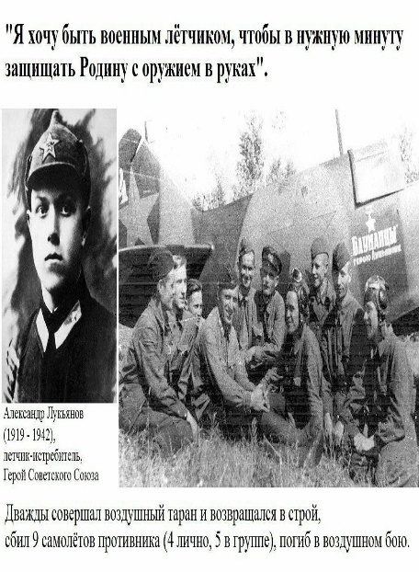

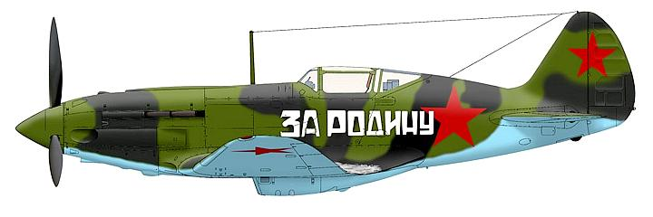
ЛУКЬЯНОВ
Александр Михайлович
06.06.1919-28.01.1942 гг.
За этот бой Указом Президиума Верховного Совета СССР от 22 июля 1941 г. Младший лейтенант Лукьянов Александр Михайлович удостоен звания Героя Советского Союза с вручением ордена Ленина и медали «Золотая Звезда» №541.
Зимой 1941-1942 гг. полк Лукьянова прикрывал «Дорогу жизни». Второй таран, против Bf-110 Лукьянов совершил 4 января 1942 г. под Ленинградом.
28 января 1942 г. Лукьянов, действовавший в паре с младшим лейтенантом Кудряшовым, был сбит немецкими истребителями вблизи села Пупышево Волховского района Ленинградской области и погиб. Похоронен на городском кладбище города Волхова.
Всего за полгода войны совершил 141 боевой вылет, в 16 воздушных боях сбил 9 самолётов противника (4 лично, 5 – в группе), дважды совершал воздушный таран и возвращался в строй.
В 1942 г. По инициативе матери Героя трудящиеся Бауманского района Москвы построили на свои сбережения звено истребителей, на которых была надпись «Бауманцы – герою Лукьянову». 12 июня того же года эти самолёты торжественно вручили лётчикам истребительного полка; на них они сражались с врагом.
Именем Лукьянова названы улицы в Москве, Плавске и Волохове.
Истребитель МиГ-3. На такой машине сражался младший лейтенант А. М. Лукьянов.

